Slide 1
如果我们接受某条信息时，
和我们头脑中已有的信息有密
切的联系，就好像往仓库中放
东西时作了许多的标记，寻找
时就比较容易。
可见，有效地提取信息，是
记忆的核心。而有效提取的关
键，是接收信息时“做好标记”。

Slide 2
第七节 曲线的凹凸与拐点
C
B
D
A
a
b
弧ACB与弧ADB的凹向不同。

Slide 3
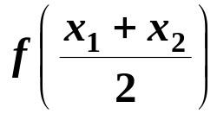
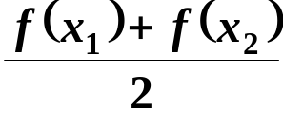




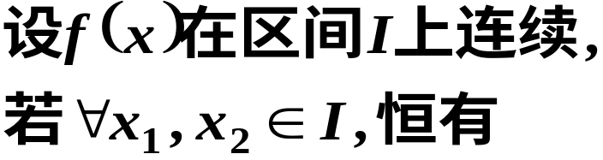
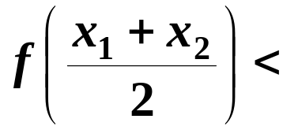

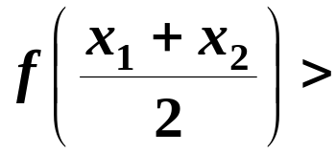
1.凹凸性的定义

Slide 4











若在某一区间内，函数图像总在曲线上任一点切线的上方，
则称曲线在这区间内是凹的；
下方
凸的
在有些教材中，凹的（曲线）又叫“上凹”，凸的又叫“下凹”。
直观观察

Slide 5


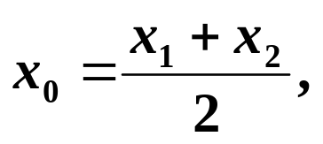




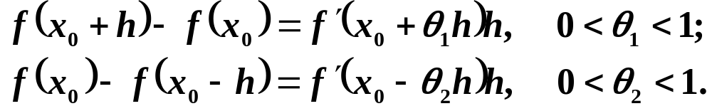
2.判定定理:
证明
对于（1），设
且
记
并记
则
对
在
上用拉格朗日中值定理，得
上面两式相减，得

Slide 6




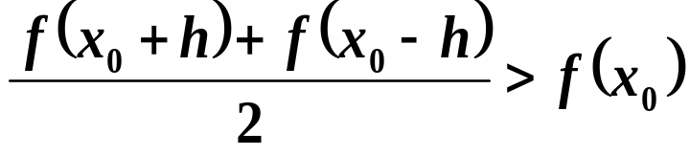
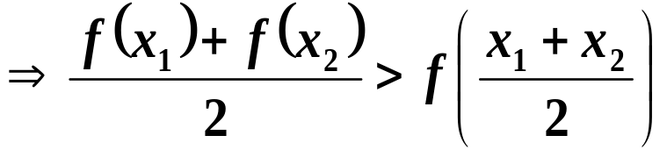

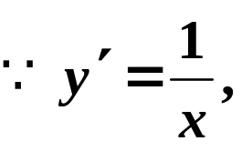
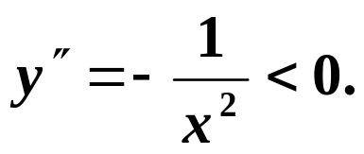


对
在
用拉格朗日中值定理，得
由假设
因此
即
3、判定函数曲线凹凸的步骤:
（1）确定函数 y = f (x)的定义域；
（2）求 f ”(x),找出使 f ”(x)=0 和 f ”(x) 不存在的点x_{i} ；
（3）用x_{i}把定义域划分成为小区间，在每个小区间上判定曲线
的凹凸。
例1.
解

Slide 7


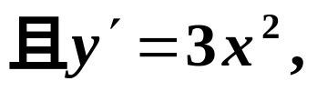




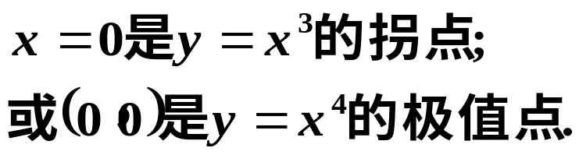
例2.
解
拐点：曲线由凸变凹（或由凹变凸）的分界点。
注意：
（1）拐点是曲线上的点，应由两个坐标表示（x₀,f(x₀)）.
（2）前面讲过的极值点，是取得极值时自变量的值，记
为x=x_{i} 两者不同。
（3）作业中常见记法的错误：

Slide 8
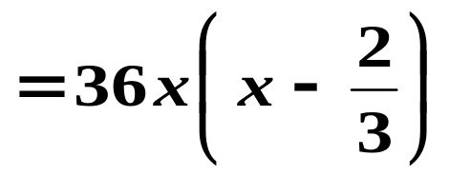


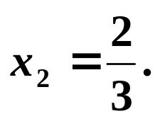


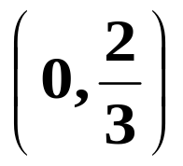

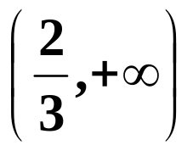







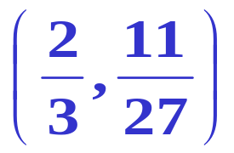



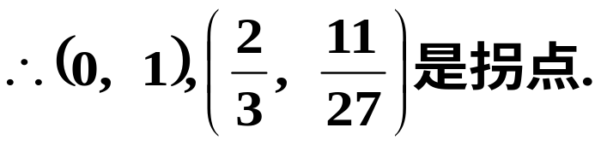
例3.
解

Slide 9






例4.
解
但当
时，总有
因此，（0，0）不是这曲线的拐点。
即

Slide 10

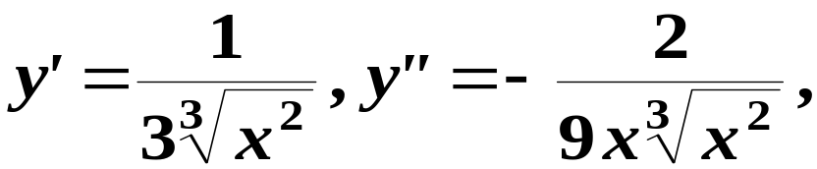





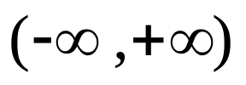










例5
求曲线
的拐点。
解
当
时，
当
时，
都不存在 。
所以，
在 不连续且不具有零点。
但
把
分成两个部分区间：
曲线在
上是凹的。
曲线在
上是凸的。
则
点是曲线的拐点。
下面的点可能对应着曲线的拐点：
（1）
（2）

Slide 11
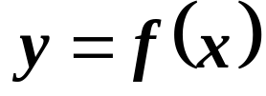
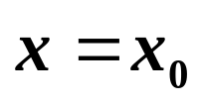
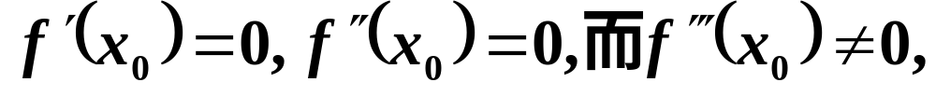
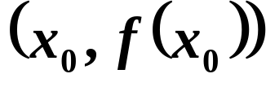
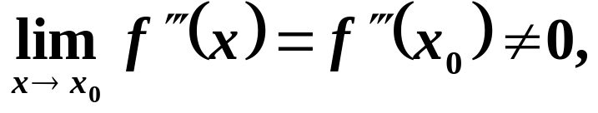
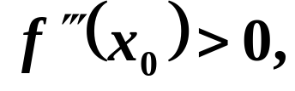
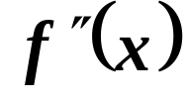
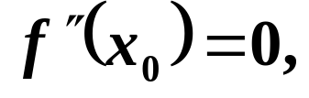
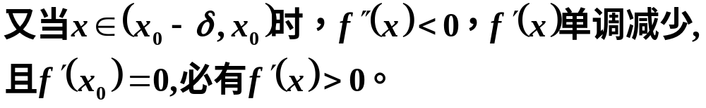
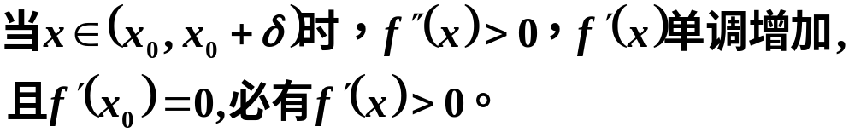
例6 设
在
的某邻域内具有三阶连续的导数 ，
如果
试问
是否为
极值点？为什么？又
是否为拐点？为什么？
习题3-7 9
解
由于
在
的某邻域内具有三阶连续的导数 ，
则
不妨设
由保号性定理，
即在此区域内，
而
因此
单调增加。
因此，
是拐点。
因此
不是极值点。

Slide 12
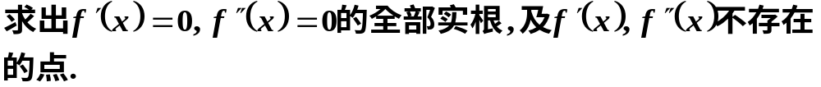

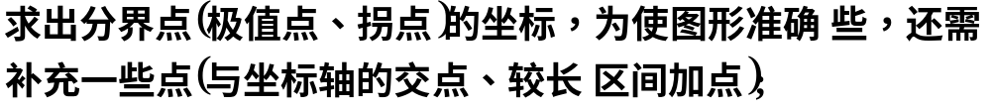

第八节 函数图形的描绘
1.一般步骤:
(1)
(2)
(3)
(4)
(5)
(6)

Slide 13
2、关于函数形态表的说明（P202表格）
（1）第一行x ，由左至右按照从小到大列出小区间和它们的
分界点；
（2）第二行y’，在相应的区间判断正、负；在分界点写出相
应的导数值；
（3）第三行y”，在相应的区间判断正、负；在分界点写出相
应的导数值；
（4）第四行曲线 y =f (x)，用适当凹向的带箭头的曲线，表明
函数 在相应区间的大体形态；注意，箭头方向是：箭尾在左，箭头在右；
以下表示不正确

Slide 14
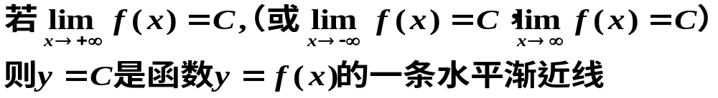
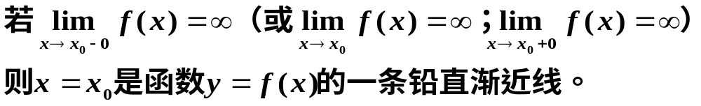
3、曲线的渐近线
(1)、水平渐近线
(2)、垂直渐近线
y
y
C
O
x
x₀
O
x

Slide 15
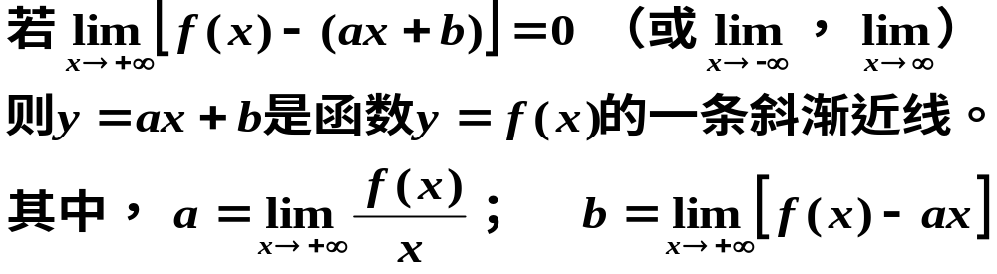

(3)、斜渐近线

Slide 16





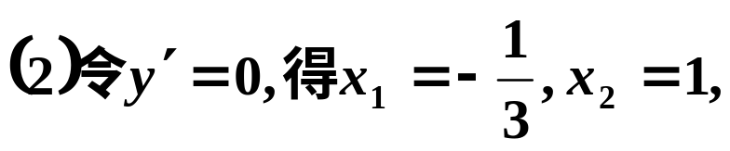
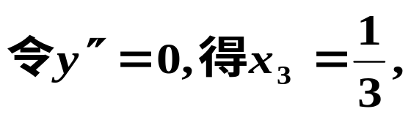

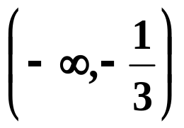
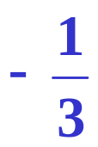
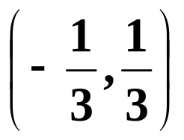

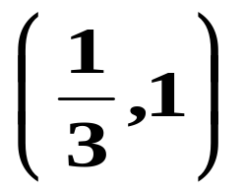

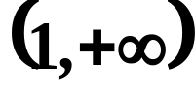




4、应用举例：
例1.
解
+
0
－
－
－
0
+
－
－
－
0
+
+
+
的图形
极大值
拐点
极小值

Slide 17
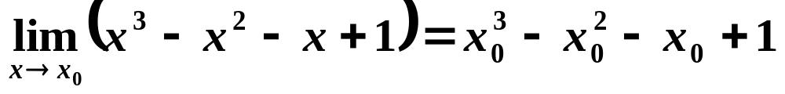
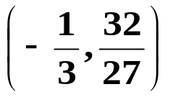
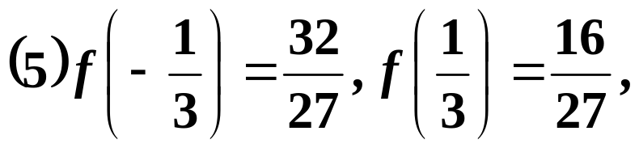

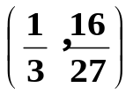




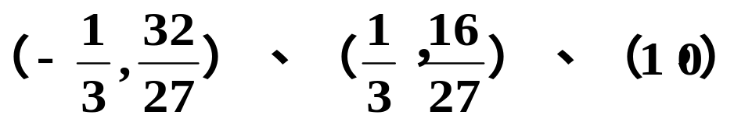
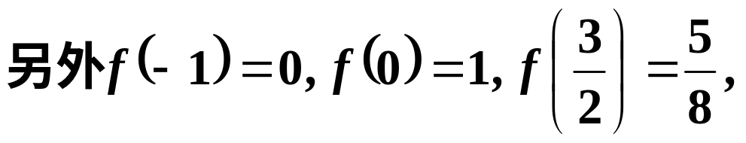
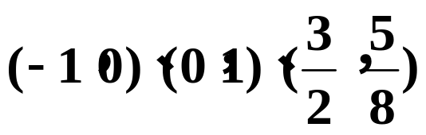
所以该曲线既无水平渐近线，
也无铅直渐近线。
得到函数图形上三个点:
辅助点:

Slide 18










例2.
解
0
(0,1)
1
(1,+∞）
0
－
－
－
－
－
0
+
的图形
极大
拐点

Slide 19








得到曲线上的两个点:
加辅助点
0
(0,1)
1
(1,+∞）
注：
0
－
－
－
（1）利用函数的奇偶性；
（2）补充点（0，f(0)），（2，f(2)）；
（3）有水平渐近线。
－
－
0
+
的图形
极大
拐点

Slide 20
















例3
解
－
+
0
－
－
－
－
－
－
－
0
+
极大
值
拐点
的图形

Slide 21












得曲线上的点:
辅助点:
－
+
0
－
－
－
－
－
－
－
0
+
极大
值
拐点
的图形

Slide 22
作业:习题3-6 1-9 12,习题3-7
学习指导 例题3.24 3.31--3.37，
作业纸：P21 15—P23
下次交P21-22

